Slide 1
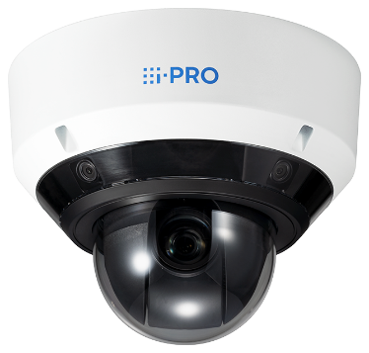
PTZ一体型マルチセンサーカメラ
システム設計資料
Ver 1.00
2023年 9月

Slide 2
0．はじめに

Slide 3
本書の位置づけとその他情報の参照先
本書は、SE各位がシステムを設計・導入・設定するための情報を記載したものになります。
本書に未掲載の情報については、以下をご参照ください。
①商品仕様/機能の概要説明：商品説明資料
②設定・操作の詳細説明：Webガイド ・ユーザーマニュアル
Webガイド：
https://i-pro.com/products_and_solutions/en/WVX86531Z2/ja/html/WV-X86531-Z2_webguide_ja/index.html
ユーザーマニュアル：
https://ipro.com/products_and_solutions/en/UserManual/ja/html/UserManual_ja/index.html
カタログダウンロードはこちら

Slide 4
目次
設計・導入
1-1．従来モデルとのスペック比較
1-2．撮像モードによる機能制限
1-3．配信性能について
1-4．対応AIアプリケーション
1-5．LANケーブルとIPアドレスについて
1-6．PoE給電ユニットの準備
1-7．SDT（システムデザインツール）でのシステム設計
施工・調整
2-1．取扱説明書（設置編）へのアクセス方法
2-2．開梱・同梱物の確認
2-3．microSD メモリーカードについて
2-4．設置について
2-5．TILT調整について
2-6．TILT 調整位置毎の画角範囲
設定
3-1．IP簡単設定ツールについて
3-2．初期設定 ３ステップについて
3-3．カメラブラウザ表示について
3-4． iCT（i-PRO 設定ツール）での設定
3-5．工場初期化の手順
【参考①】AI自動追尾について
【参考②】AI自動追尾連携設定

Slide 5
１．設計・導入

Slide 6
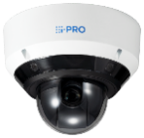
1-1. 従来モデルとのスペック比較①：マルチセンサー部
■既存モデルから一部仕様を変更
 | WV-X86531-Z2 (5MPx4) マルチセンサー部 | WV-S8544L (4MP)
映像コーディック | H.265 (or H.264) (1)-(2), JPEG(1) | H.265 (or H.264) (1)-(2), JPEG(1)
最大解像度 | [16:9] 2560 x 1440 (3072 x 1728 *超解像度モード) [4:3] 2560 x 1920 (3072 x 2304 *超解像度モード) | [16:9] 2688 x 1520
最大フレームレート | 15fps | 30fps
撮像モード | 16:9 (15fps/12.5fps) 4:3 (15fps/12.5fps) | 16:9(30fps/25fps)
光学ズーム | 1x | 2.5x
視野角 | [H] 97゜ [V] 52゜ | [H] Wide: 100゜/ Tele: 43゜ [V] Wide: 56゜ / Tele: 24゜
画角調整範囲 | [PAN] 非対応 [TILT] +33゜, +40゜, +47゜ [YAW] 非対応 [TWIST] 非対応 | [PAN] ±125゜ [TILT] +10゜⇒ +105゜ [YAW] ±90゜ [TWIST] ±30゜
ダイナミックレンジ | 108dB | 108dB
最低照度（カラー時） | 0.12 lx [30IRE] 0.17 lx [50IRE] | 0.21 lx [30IRE] 0.3 lx [50IRE]
コリドールモード | 非対応 | 対応
SDカードスロット | 1 | 1
AIアプリケーション インストール可能数 | 4 | 4
AIアプリケーション 最大使用可能メモリ量 | ROM : 150MB RAM : 250MB | ROM : 150MB RAM : 200MB (※計画的には250MBまで拡張予定)
＊基本、太文字は変更点。（青字：良化点 赤字：劣化点）

Slide 7
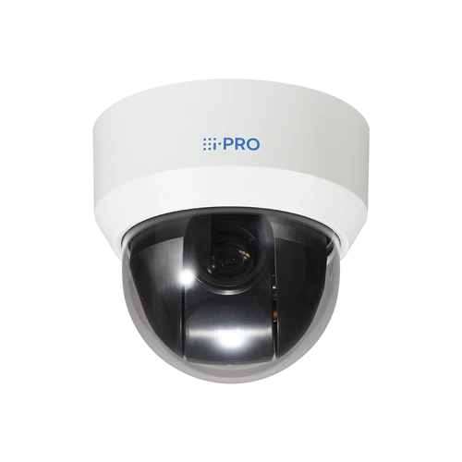
1-1. 従来モデルとのスペック比較②：PTZ部
■PTZ部は 現行PTZカメラ WV-S65302-Z2 と同一仕様
 | WV-X86531-Z2 (2MP, 21x) PTZ部 | WV-S65302-Z2
映像コーディック | H.265 (or H.264) (1)-(4), JPEG(1)(2) | H.265 (or H.264) (1)-(4), JPEG(1)(2)
最大解像度 | [16:9] 1920 x 1080 [4:3] 1280 x 960 (2048 x 1536 *超解像度モード) | [16:9] 1920 x 1080 [4:3] 1280 x 960 (2048 x 1536 *超解像度モード)
最大フレームレート | 60fps | 60fps
撮像モード | 16:9 (60fps/50fps/30fps/25fps) 4:3 (30fps / 25fps/15fps/12.5fps) | 16:9 (60fps/50fps/30fps/25fps) 4:3 (30fps / 25fps/15fps/12.5fps)
光学ズーム | 21x | 21x
視野角 | [H] Wide: 77゜ / Tele: 3.7゜ [V] Wide: 44゜ / Tele: 2.2゜ | [H] Wide: 77゜ / Tele: 3.7゜ [V] Wide: 44゜ / Tele: 2.2゜
画角調整範囲 | [PAN] 360゜旋回 [TILT] -15゜⇒ +195゜ | [PAN] 360゜旋回 [TILT] -15゜⇒ +195゜
ダイナミックレンジ | 144dB | 144dB
最低照度（カラー時） | 0.011 lx [30IRE] 0.015 lx [50IRE] | 0.011 lx [30IRE] 0.015 lx [50IRE]
コリドールモード | 非対応 | 非対応
SDカードスロット | 1 | 1
AIアプリケーション インストール可能数 | 2 | 2
AIアプリケーション 最大使用可能メモリ量 | ROM : 100MB RAM : 100MB （※「RAM容量拡張モード」ONで150MBまで拡張可能） | ROM : 100MB RAM : 100MB （※「RAM容量拡張モード」ONで150MBまで拡張可能）

Slide 8
1-2. 撮像モードによる機能制限
■一部の撮影モードでは一部の機能が制限されます
・PTZ部：16:9(60/50fps)時、SD録画、AIアプリケーション、AIトラッキング不可
・マルチセンサー部：AIアプリケーションやスマートコーディングが有効な場合、フレームレートが低下
【PTZ部】
撮像モード | SD録画 | 機能拡張ソフトウェア | インテリジェントオート | スマートコーディング | 自動追尾
16:9(60/50fps) | ✕ | ✕ | 〇 | 〇 | ✕
16:9(30/25fps) | 〇 | 〇 | 〇 | 〇 | 〇
4:3(30/25fps) | 〇 | 〇 | 〇 | 〇 | 〇
4:3(15/12.5fps) | 〇 | ✕ | 〇 | 〇 | ✕
【マルチセンサー部】
撮像モード | SD録画 | 機能拡張ソフトウェア | インテリジェントオート | スマートコーディング
16:9(15/12.5 fps) | 〇 | △^{*1*2} | 〇 | △^{*1*2}
16:9(15/12.5 fps) 4画モード | 〇 | △^{*1*2} | 〇 | △^{*1*2}
4:3(15/12.5 fps) | 〇 | △^{*1*2} | 〇 | △^{*1*2}
4:3(15/12.5 fps) 4画モード | 〇 | △^{*1*2} | 〇 | △^{*1*2}
*1 H.265/H.264：15 fpsモード時は 最大7.5 fps、12.5 fpsモード時は 最大6.25 fpsに制限されます。
*2 JPEG：[ストリーム送信]で [Off]を選択した場合、15fpsが最大7.5fpsに、12.5fpsが最大6.25fpsに制限されます。

Slide 9
1-3. 配信性能について
■最大ユーザーアクセス数および最大帯域幅は、マルチセンサー部とPTZ部で異なります。
 | マルチセンサー部 | PTZ部
最大ユーザーアクセス数 | 24 | 14
最大帯域幅 | 200 Mbps | 50 Mbps
【補足説明】
本機に同時にアクセスできるユーザーは、H.265（またはH.264）画像を受信しているユーザーと、JPEG画像を受信しているユーザーとを合計した[最大ユーザー数]までです。
ただし、[配信量制御(ビットレート)]、[1クライアントあたりのビットレート*]の設定によっては、アクセスできるユーザー数が[最大ユーザー数]以下に制限される場合があります。
アクセスできる[最大ユーザー数]を超えた場合は、アクセス超過メッセージが表示されます。
[ストリーム]の[配信方式]を[マルチキャスト]に設定したとき、H.265（またはH.264）画像を受信している2人目以降のユーザーはアクセス数にカウントされません。

Slide 10
1-4. 対応AIアプリケーション一覧表
ソフトウェア名称 | 製品品番 | マルチセンサー部 |  | PTZ部
ソフトウェア名称 | 製品品番 | プリインストール | 対応状況 | プリインストール | 対応状況
AI動体検知アプリケーション | WV-XAE200WUX | 〇 | 対応 | 〇 | 対応
AIプライバシーガードアプリケーション | WV-XAE201WUX | × | 非対応 | 〇 | 対応
AI顔検知アプリケーション ^{*1} | WV-XAE204WUX | × | 対応 | × | 対応
AI人物属性識別アプリケーション | WV-XAE205WUX | × | 対応 | × | 対応
AI車両属性識別アプリケーション | WV-XAE206WUX | × | 対応 | × | 対応
AIマスク非着用検知アプリケーション | WV-XAE203WUX | × | 対応 | × | 対応
AI混雑検知アプリケーション | WV-XAE207WUX | × | 対応 | × | 対応
AI状態変化検知アプリケーション | WV-XAE400W | × | 対応 | × | 対応
ナンバー認識アプリケーション | WV-XAE202WUX | × | 非対応 | × | 対応
*1：2024年3月を以て販売終了

Slide 11
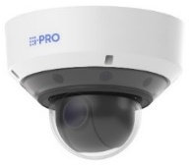
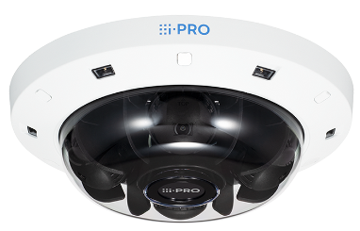
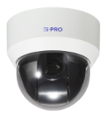
1-5. LANコネクタとIPアドレスについて
本商品のLANコネクタは１つですが、マルチセンサーカメラとPTZカメラが一体化しているため、2つのIPアドレスを準備・設定する必要があります。
LANコネクタｘ１、 IPアドレスｘ２
【メモ】
マルチセンサー部とPTZ部それぞれに以下の設定・作業が必要
ログインユーザー名／パスワード
映像／画質等の各設定
ファームウェアのアップデート
内蔵ギガビット
イーサネットスイッチ
マルチセンサーカメラ
PTZカメラ

Slide 12
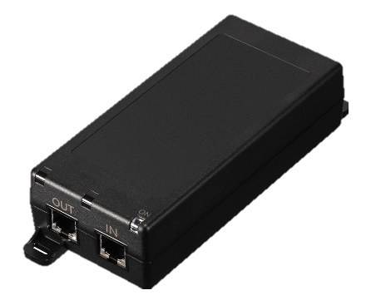
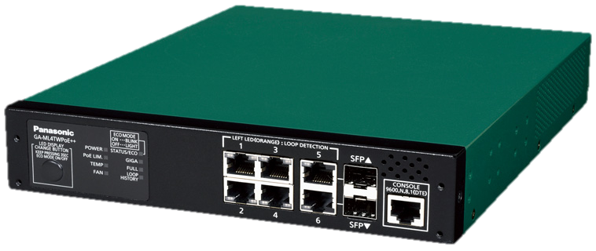
1-6. PoE給電ユニットの準備
本機運用では、PoE++ (IEEE 802.3bt) の給電ユニットが必要
＜参考＞
PoE+ 給電では、キッティング目的でのみ動作可能。以下の動作制限あり
ストリーミングのみで利用可能
パン/チルト/ズームが機能しない
PTZ部のブラウザ画面にアクセスするとエラーメッセージ表示
(マルチセンサー部のブラウザ画面にアクセスした場合はメッセージは表示されません)
PoE 給電では動作不可
■動作検証使用モデル
メーカー | 品番 | 外観
i-PRO | WJ-PU201UX PoEカメラ電源ユニット(1ch ) PoE++ 60W給電対応
Panasonic | GA-ML4TWPoE++(PN260496)
 | ZEQUO 2200 (PN26241) ＊現在は販売終了
Cisco | WS-C2960X-24PS-L

Slide 13
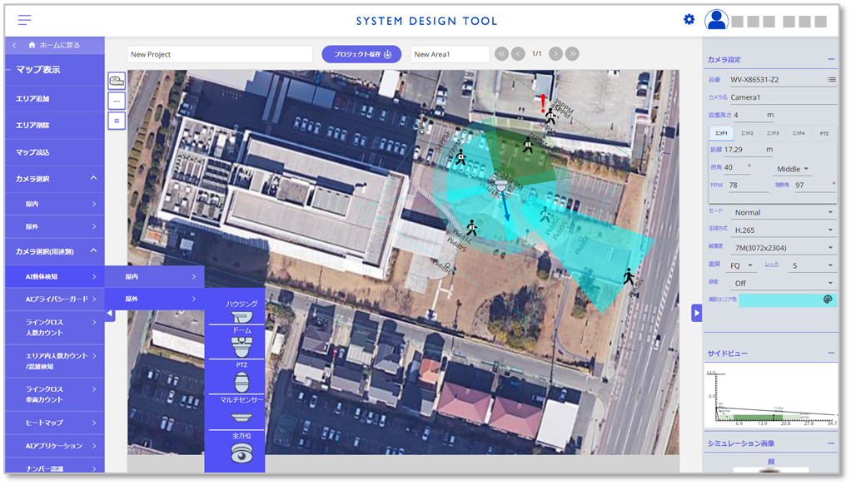
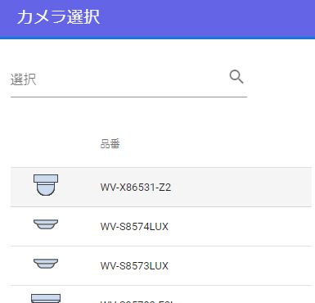
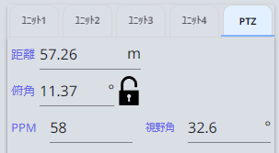
1-7. SDT（システムデザインツール）でのシステム設計
PTZ一体型マルチセンサーカメラは、SDT Ver. 3.50（2023.2.22 リリース） 以降で対応
SDTのURL：https://sdt.i-pro.com/i-pro/
①「カメラ選択(用途別)」から「マルチセンサー」を選択（左例ではAI動体検知）、 アイコンをドラッグ&ドロップで任意の位置に設定
②「品番」から、該当の２眼マルチセンサーカメラの品番を選択
③ 高さを設定し、角度を調整
⇒青い矢印➡はカメラの正面方向
④ マルチセンサーの傾斜角度を選択
⇒ユニット 1 ～ 4 に共通の距離、視野角、PPM を決定
⑤ 人を移動させてAIアプリの検知可能エリアを確認・決定
⑥ PTZカメラは、撮影方向・距離・視野角を 適宜設定
２
5
3
4
ドラッグ
＆ドロップ
２
6
1

Slide 14
２．施工・調整

Slide 15
2-1. 取扱説明書（設置編）へのアクセス方法
【YouTube動画】
https://www.youtube.com/watch?v=dbPIWDW0uAk
梱包箱の側面にある「2次元バーコード」より、取扱説明書「設置編」にアクセス可能

Slide 16
2-2. 開梱・同梱物の確認
開梱時に本体と同梱物をご確認ください。
アタッチメント金具および
簡単キッティング用LAN延長ケーブル
グロメット
ビット
安全に関する重要注意事項
RJ45
キャップ
型紙

Slide 17
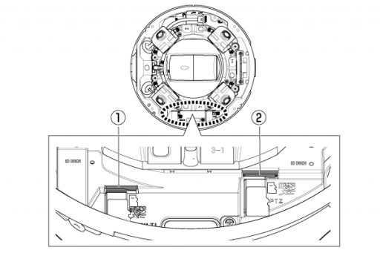
2-3. microSD メモリーカードについて
上から見た図
microSDメモリーカードは、SDXC規格までに対応
PTZ部とマルチ部の専用のスロット部にそれぞれ挿入（下図参照）
＊挿入方向に注意の上、奥までしっかりと挿入してください。
①microSDスロット（マルチ部）
②microSDスロット（PTZ部）

Slide 18
2-4. 設置について（天井設置）
【YouTube動画】
https://www.youtube.com/watch?v=LyJeWc9ADhI
別途調達必要部材
・アタッチメントプレート固定ねじ
M4 ｘ4本
注意点
①下記内容が必要な場合は、本体カバーを取り付ける前に実施してください。
・microSDカードの挿入
・Tilt の調整
②マルチセンサーカメラ部には、Pan方向調整がありません。
アタッチプレートを取り付ける際に、Pan方向を確認する必要があります。

Slide 19
2-4. 設置について（壁面設置）
【YouTube動画】
https://www.youtube.com/watch?v=nr5SLxgReqI
取付金具
WV-QSR508-W ✚ WV-QWL501-W
別途調達必要部材
・WV-QWL501-W壁面固定用ネジ
M10×4本
注意点
①下記内容が必要な場合は、本体カバーを取り付ける前に実施してください。
・microSDカードの挿入
・Tilt の調整
②マルチセンサーカメラ部には、Pan方向調整がありません。
アタッチプレートを取り付ける際に、Pan方向を確認する必要があります。
③WV-QSR508-Wは大型ナットを緩めることでPan方向の調整が必要です。
必ずアタッチメントプレートを取り付ける前に行ってください。

Slide 20
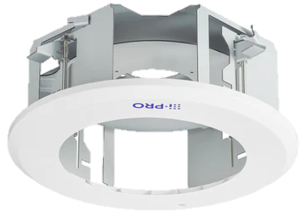
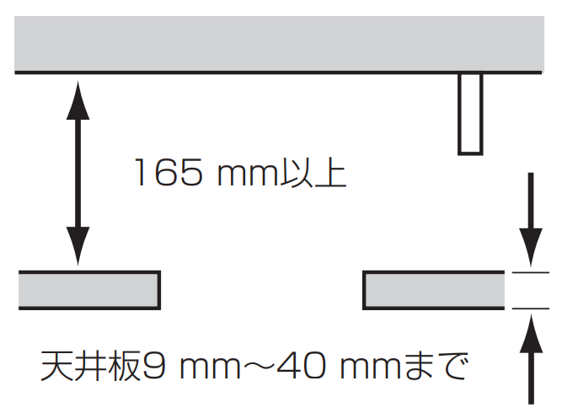
2-4. 設置について（天井埋込設置）
【YouTube動画】
https://www.youtube.com/watch?v=Vf_en30oyW8
取付金具
WV-QEM506-W
別途調達必要部材
・アンカーボルト(M10) 2本
・アンカーナット(M10) 6個
注意点
①下記内容が必要な場合は、本体カバーを取り付ける前に実施してください。
・microSDカードの挿入
・Tilt の調整
②マルチセンサーカメラ部には、Pan方向調整がありません。
アタッチプレートを取り付ける際に、Pan方向を確認する必要があります。
③取付天井が以下の内容を確保できていることを事前確認してください。
天井板の厚さ：9～40mm
天井裏の高さ：165mm以上

Slide 21
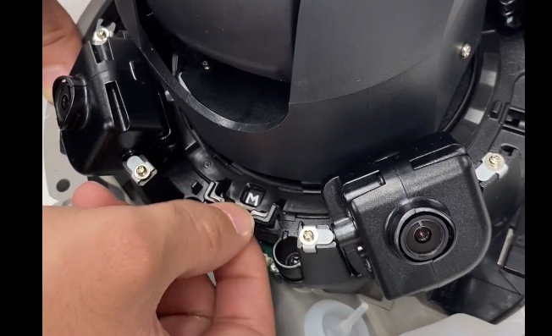
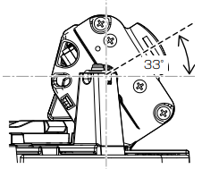
2-5. TILT調整について
■TILT 調整レバーで、3種類のTILT位置を設定可能
Tilt 位置 | Tilt 角度
F (Far) | 33゜
M (Mid) *デフォルト | 40゜
N (Near) | 47゜
Tilt 角度
【留意事項】
TILT調整レバーの設定位置を、マルチセンサー部の設定「基本」＞「TILT調整レバーの位置」にて、同様に設定する必要があります。
マルチセンサー・PTZ連携動作の際、TILT位置を把握するため必要となります。「3．設定」にて後述

Slide 22
2-6. TILT 調整位置毎の画角範囲（設置高：６ｍ、 撮像モード：4：3）
TILT 位置 | TILT 角度 | 垂直方向 の視野角 (4:3) | 垂直方向の カバー範囲 （角度） | 真下死角 （角度）
F (Far) | +33 | 71 | -2.5 ~ +68.5 | 21.5 ^{*1}
M (Mid) | +40 | 71 | +4.5 ~ +75.5 | 14.5
N (Near) | +47 | 71 | +11.5 ~ +82.5 | 7.5
Far
33°
（例）Far設定の場合
Middle
40°
垂直方向の
カバー範囲
TILT角度
真下死角
注意事項
遠方エリアを含めて撮影する必要がある場合は、「F(Far)」を選択してください。 ただし、真下死角の領域（角度）が広くなることに注意してください。（*1）
「N(Near)」を選択した場合、垂直方向のカバー角度は水平方向の 0 度をカバーできないことに注意してください。
Near
47°

Slide 23
2-6. TILT 調整位置毎の画角範囲（設置高：６ｍ、 撮像モード：16：9）
TILT 位置 | TILT 角度 | 垂直方向 の視野角 (4:3) | 垂直方向の カバー範囲 （角度） | 真下死角 （角度）
F (Far) | +33 | 52 | +7 ~ +59 | 31
M (Mid) | +40 | 52 | +14 ~ +66 | 24
N (Near) | +47 | 52 | +21 ~ +73 | 17
Far
33゜
Middle
40゜
（例）Far設定の場合
垂直方向の
カバー範囲
TILT角度
Near
47゜
真下死角
注意事項
「16:9」モード は、垂直方向のカバー角が狭く、撮像範囲が狭まるため、広いエリアを撮影する必要がある場合は「4:3」モードを推奨します。
マルチセンサーのデフォルトの画像キャプチャ モードは 4:3 (2560 x 1920) です。

Slide 24
3．設定

Slide 25
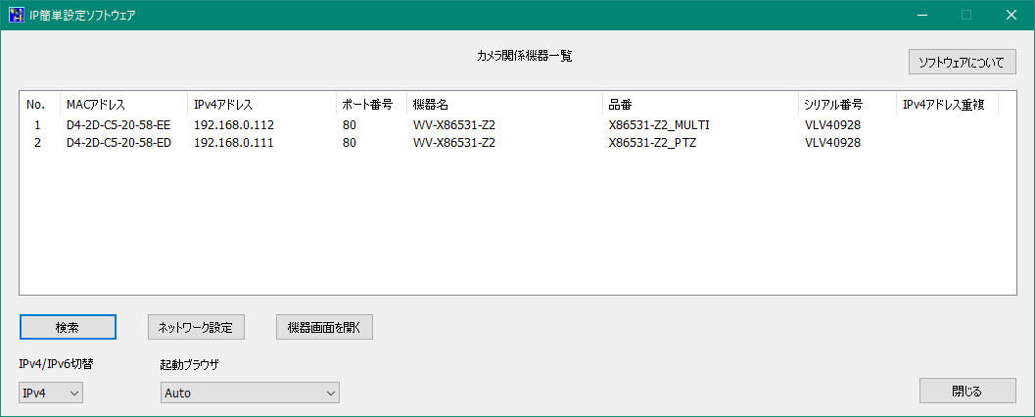
3-1. IP簡単設定ツールについて
IP簡単設定ツールに、マルチセンサー部とPTZ部の2つのカメラおよびIPアドレスが表示されます。
＊ IP簡単設定ツール Ver4.50 以降で使用可能
上図は、マルチセンサー部とPTZ部にそれぞれIPが設定されている状態です。
IP簡単設定ツールでのIPアドレス設定方法は、こちらの簡単IP設定ツール 操作説明書 を参照してください。

Slide 26
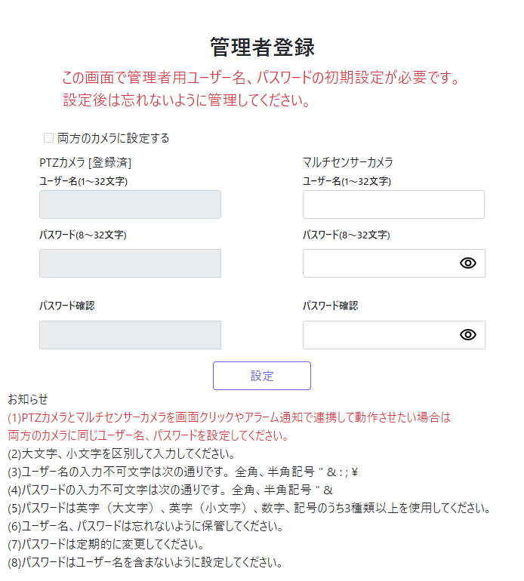
3-2. 初期設定 ３ステップ ①
＊マルチセンサー部とPTZ部のそれぞれで設定必要
【管理者登録】
① 定められたユーザー名とパスワードを入力し、「設定」を押下
⇒入力条件や留意事項は「お知らせ」を参照のこと
1

Slide 27
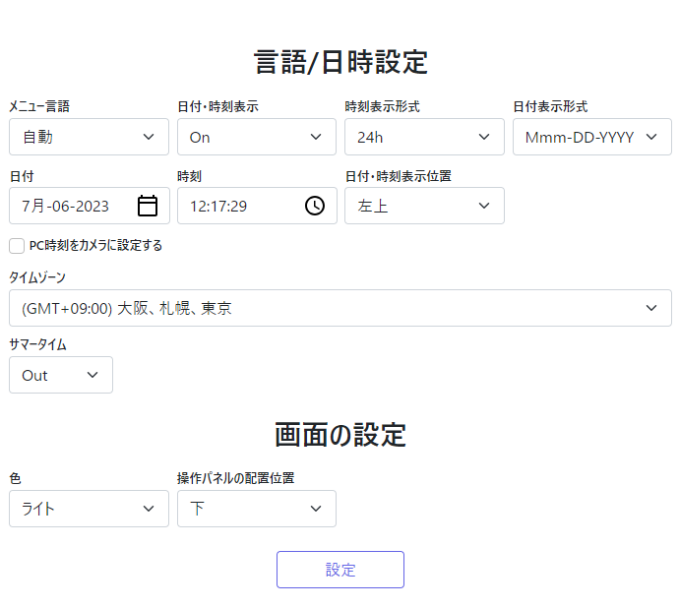
3-2. 初期設定 ３ステップ ②
＊マルチセンサー部とPTZ部のそれぞれで設定必要
【言語／日時設定】
① 下記の各項目を選択設定
・「メニュー言語」
・「日付・時刻表示」
・「時刻表示」
・「日付表示形式」
②「日付」、「時刻」、「日付・時刻表示位置」を設定
＊
③ その他、基本以下に設定
・「タイムゾーン」：”（GMT+9:00）大阪、札幌、東京”
・「サマータイム：” Out ”」
【画面の設定】
④ 下記の各項目を選択設定
・「色」
・「操作パネルの配置位置」
⑤ 最後に「設定」をクリック
1
2
3
4
5

Slide 28
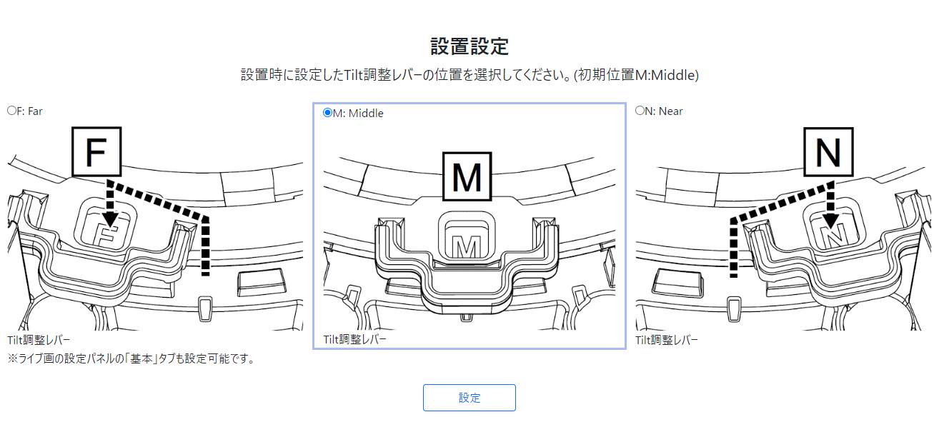
3-2. 初期設定 ３ステップ ③
【設置設定】＊マルチセンサー部のみ設定
レバー調整により、4つのマルチセンサーカメラが全て同じTILT位置に調整されます。（ 3段階 N(近)／M(中)／F(遠)）
【留意事項】
① 本機のマルチセンサー部はPanおよびYAWが固定になります。Pan方向の調整については、カメラの施工向きで調整して下さい。
② 設定済みのTILT調整レバー位置を、カメラブラウザのマルチセンサー部の設定「基本」＞「TILT調整レバーの位置」で
同様に設定する必要があります。 ＊マルチセンサー・PTZ連携動作の際、TILT位置を把握するため必要となります。

Slide 29
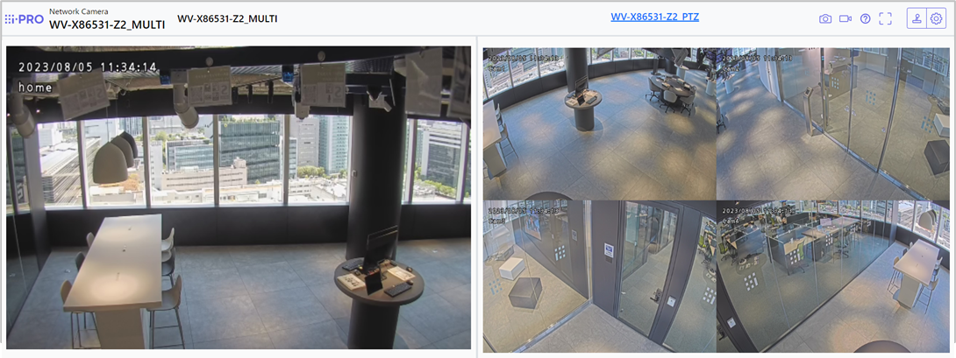
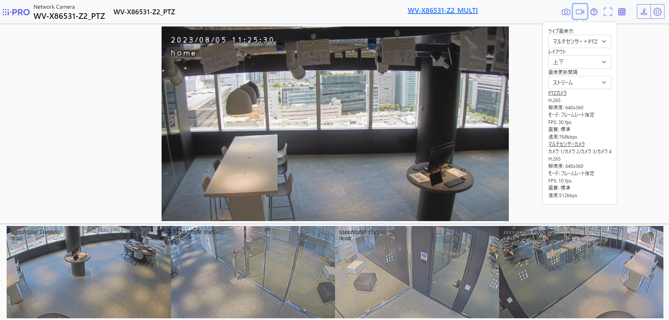
3-3. カメラブラウザ画面：ライブ画表示「マルチセンサー＋PTZ」の表示例
PTZ部とマルチセンサー部のライブ表示位置を「左右」「上下」のいずれかを選択可能です。
【左右表示 ✚ 4：3】
【上下表示 ✚ 16：9】
初期表示のライブ表示位置は、設定画面から
「映像」＞「ライブ画（初期表示）」＞「初期表示ストリーム」にて設定可能です。
「レイアウト」で選択

Slide 30
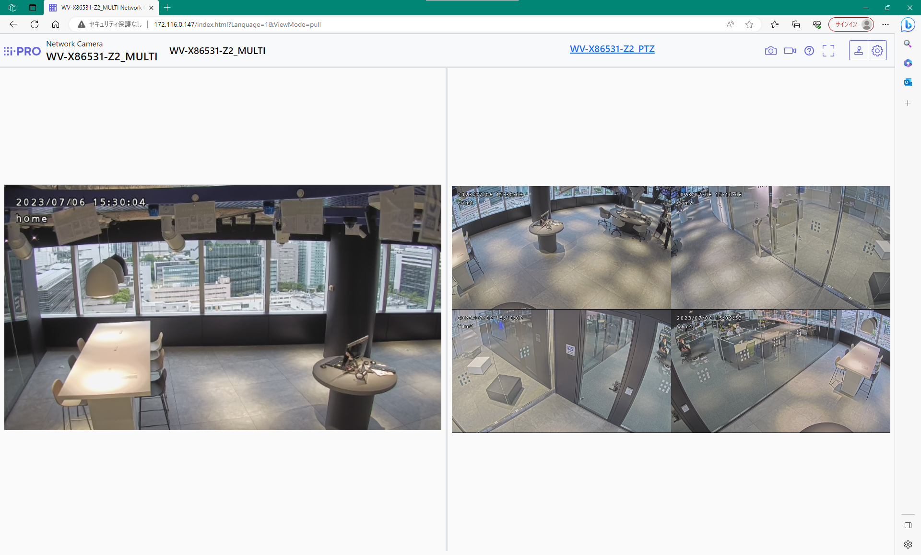
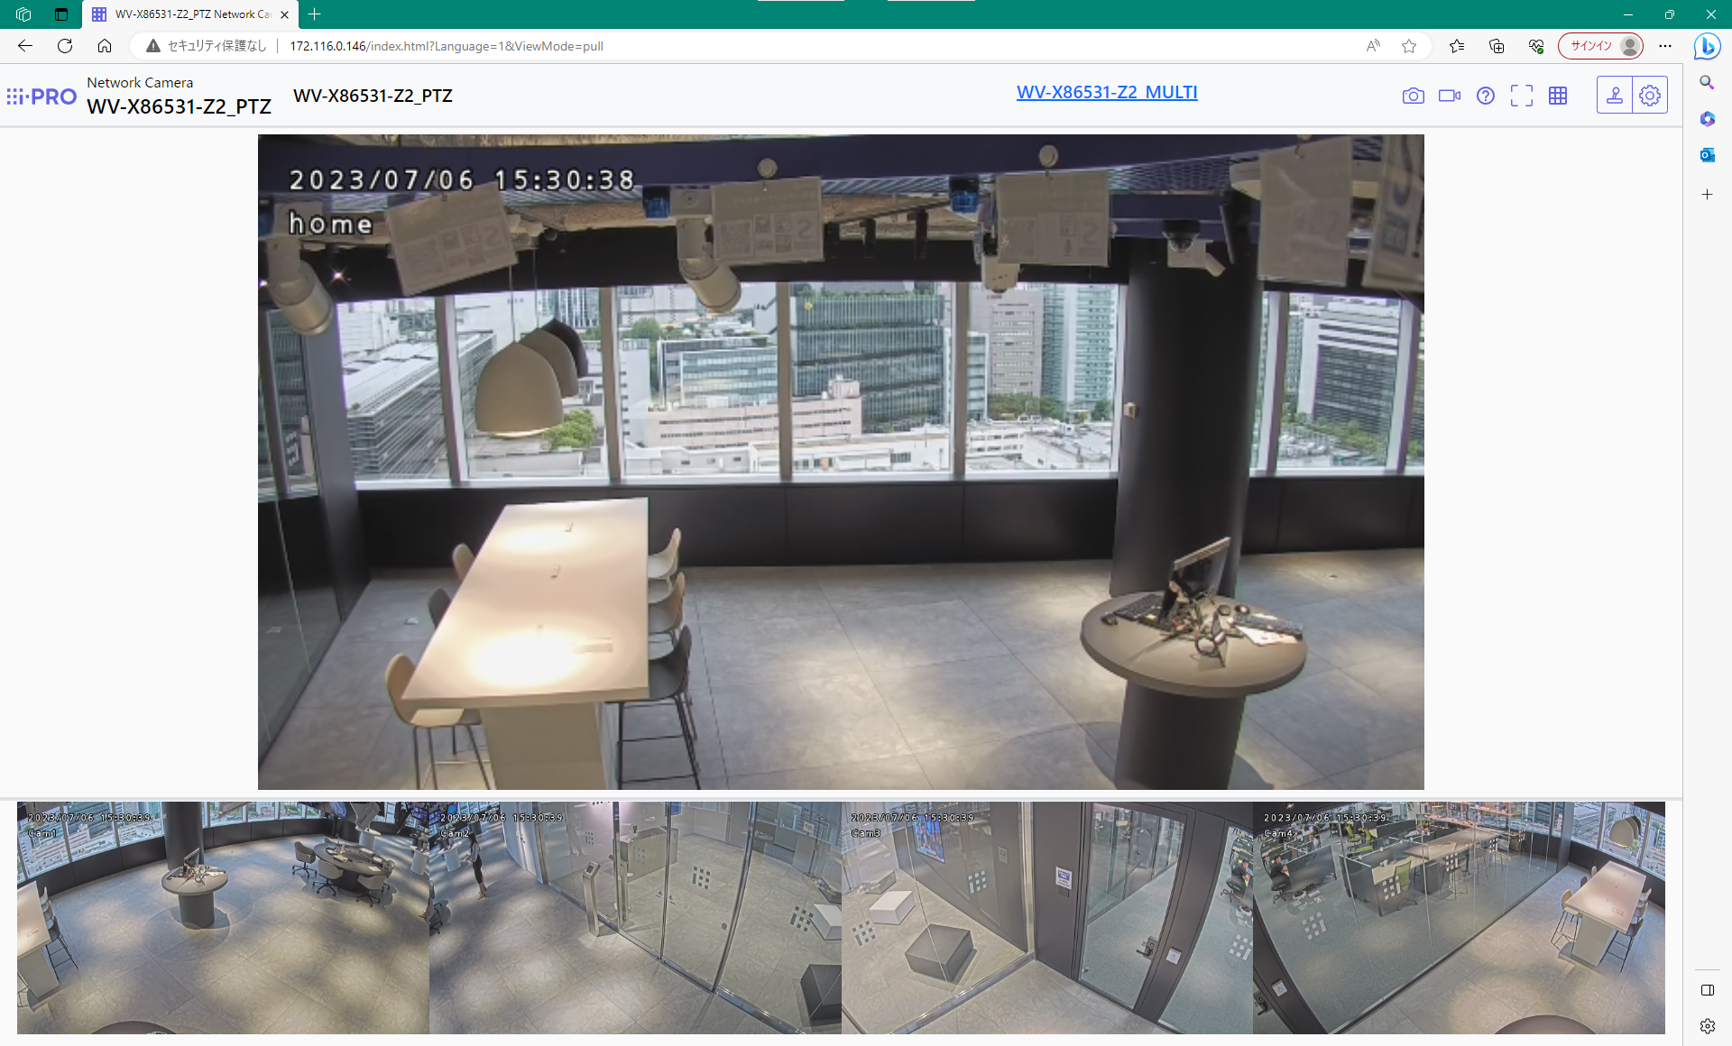
3-3. カメラブラウザ表示：ライブ表示のみ
上部の品番リンクをクリックすることで、マルチセンサー部とPTZ部のライブ表示や操作・設定画面の切り替えが可能です。①：マルチセンサ―部 ②：PTZ部
①
②
＊
＊
【マルチセンサー部】
【PTZ部】

Slide 31
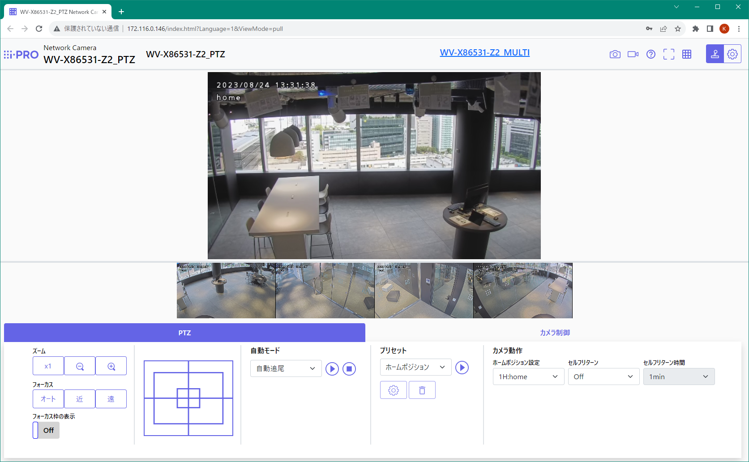
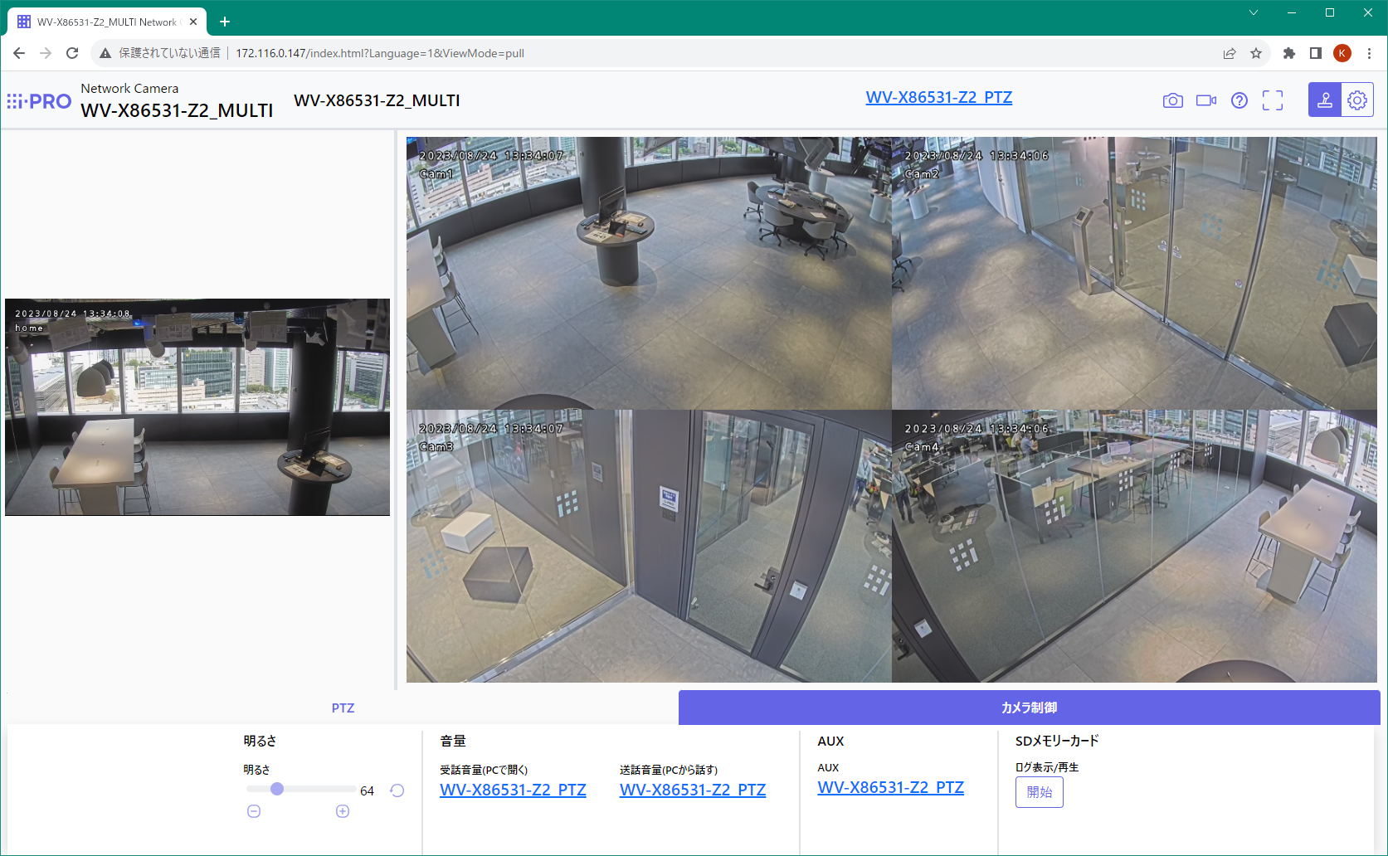
3-3. カメラブラウザ表示：ライブ表示＋操作メニュー表示
カメラブラウザ画面右上のレバーアイコンをクリック（ ⇒ ）すると、ライブ表示の下に選択しているカメラ部の操作画面が表示されます。(＊境界線のドラッグ操作で適宜サイズ調整可能)
＊
＊
【PTZ部】
【マルチセンサー部】

Slide 32
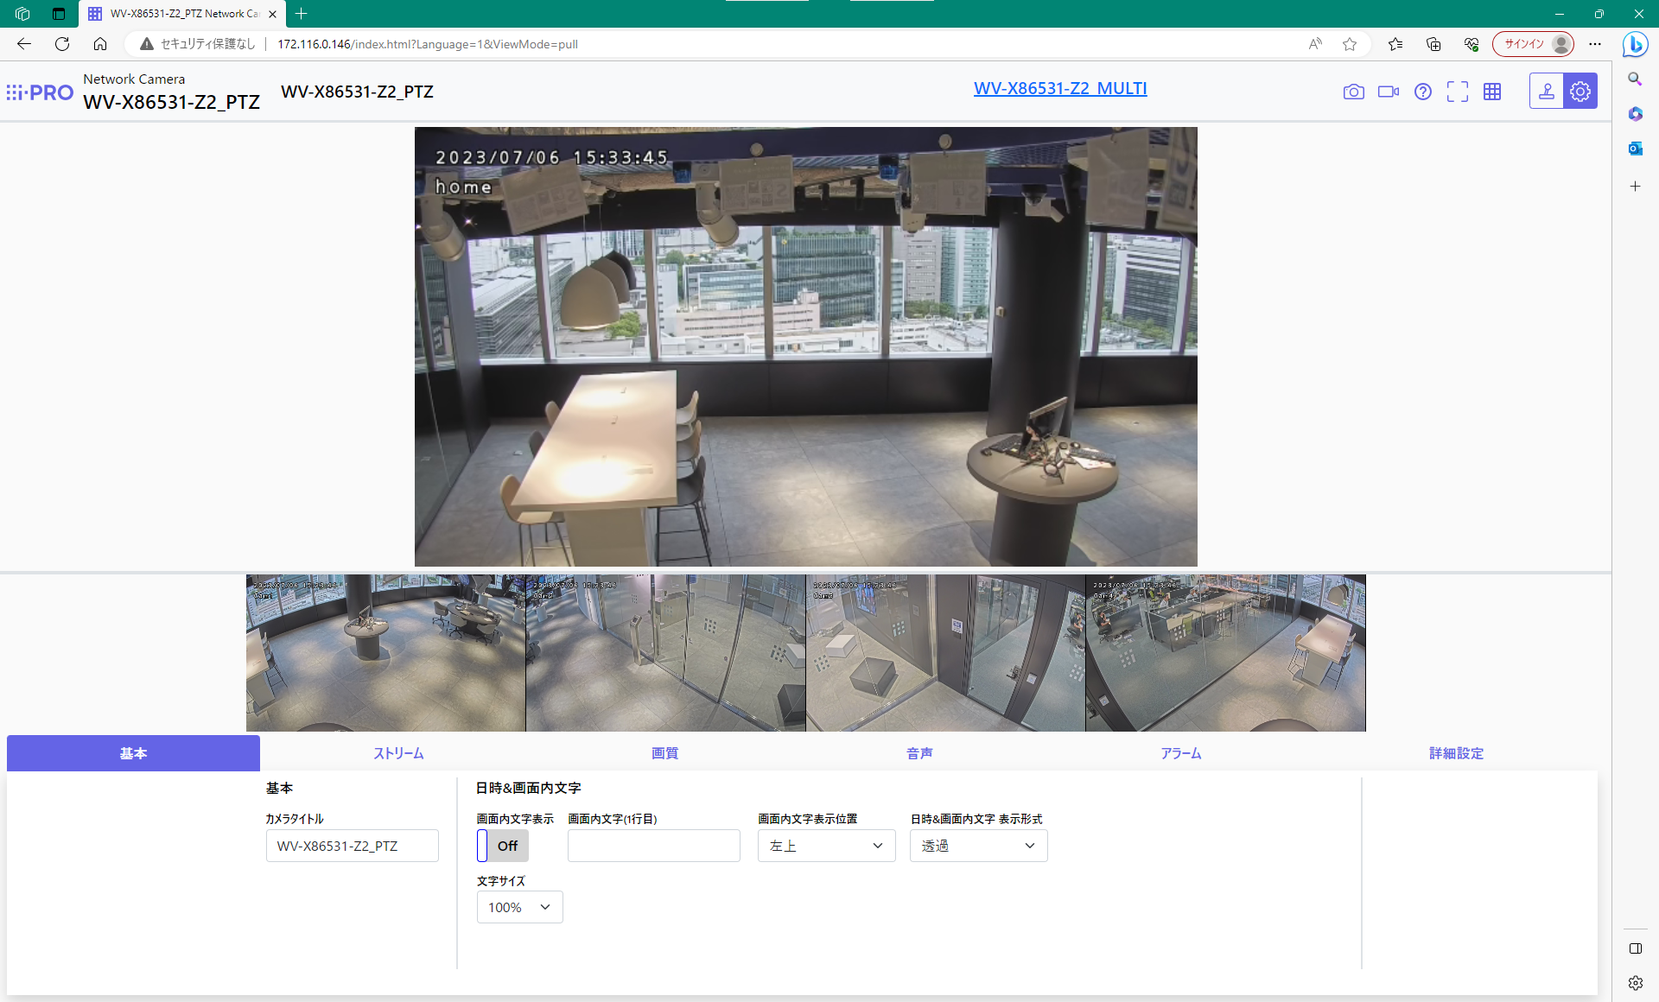
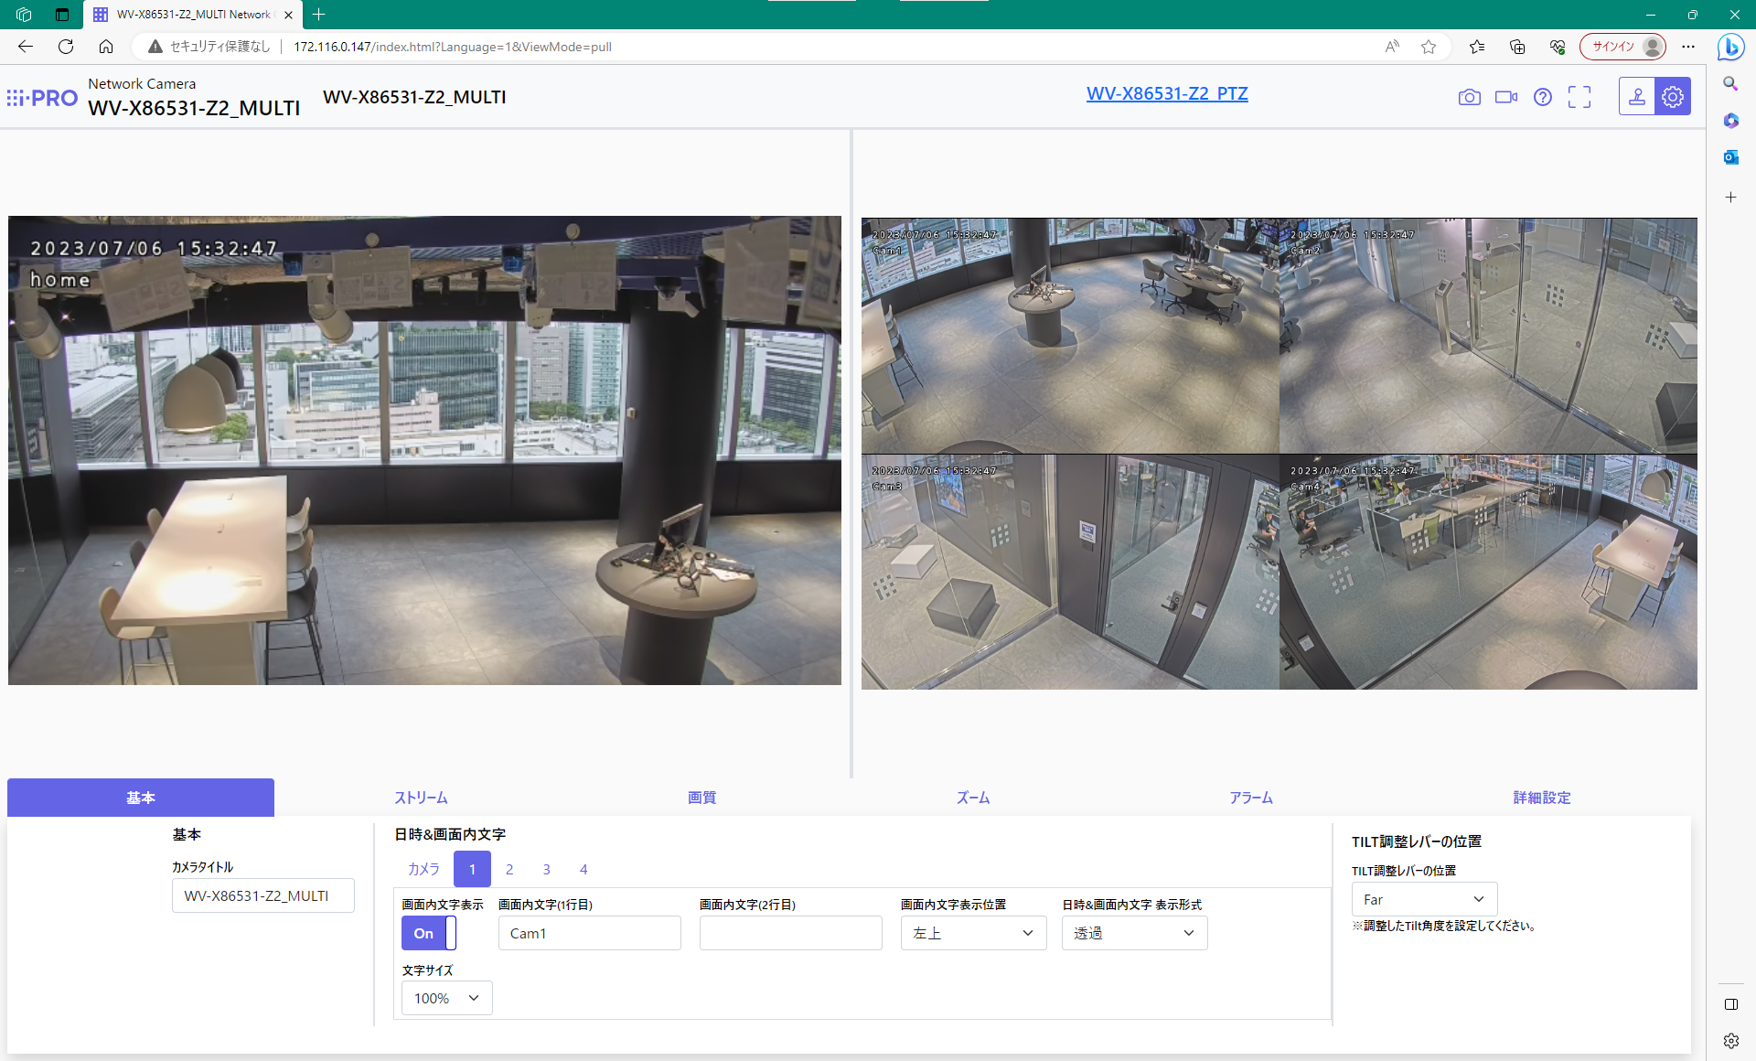
3-3. カメラブラウザ画面：ライブ表示＋設定設定メニュー表示
カメラブラウザ画面右上の歯車アイコンをクリック（ ⇒ ）すると、ライブ表示の下に選択しているカメラ部の設定画面が表示されます。(＊境界線のドラッグ操作で適宜サイズ調整可能)
＊
＊
【PTZ部】
【マルチセンサー部】

Slide 33
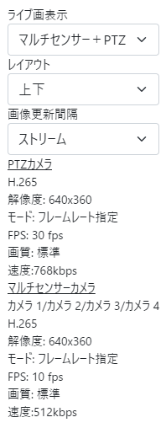
3-3. カメラブラウザ画面：留意点
「ライブ画表示 」で「マルチセンサー＋PTZ」を選択時、描画内容が以下になります。
①PTZ部：ストリーム(3)の設定内容
②マルチセンサー部（カメラ１～４）：ストリーム(2)の設定内容
＊ライブ画表示アイコン をクリックすると、PTZ部とマルチセンサー部の配信内容が確認可能
1
2

Slide 34
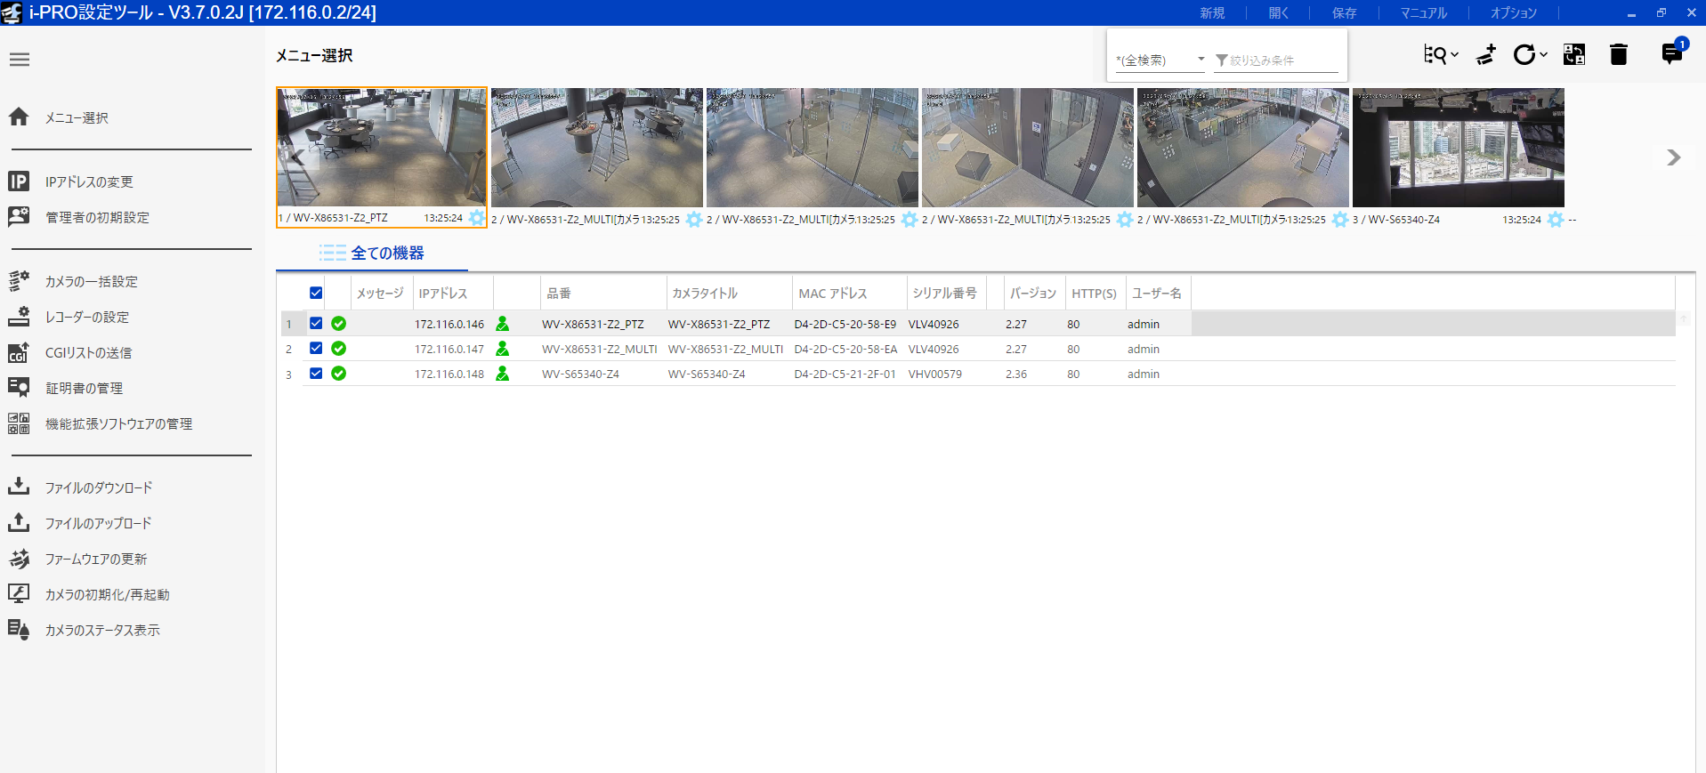
3-4. iCT（i-PRO 設定ツール）での設定
PTZ一体型マルチセンサーカメラは、ICT Ver. 3.50（2023.2.22 リリース） 以降で対応
iCTのダウンロードURL：https://japancs.i-pro.com/space/TLJP/637829728/%E3%83%84%E3%83%BC%E3%83%AB
①
② 1ch～4ch
①
②
①：PTZ部
②：マルチセンサ―部

Slide 35
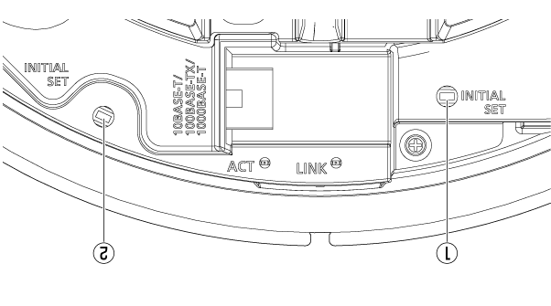
3-5. 工場初期化の手順
INITIAL SETボタンを押すことで、本体を工場初期化することが可能です。INITIAL SETボタンの位置は、左図の通りです。
① Ethernetケーブルを本機から外して、本機の電源を切る
②「INITIAL SET」ボタンを押しながら、本機の電源を入れる
⇒「INITIAL SET」ボタンは15秒以上押し続ける
③「INITIAL SET」ボタンを離す
約2分後に本機が起動されて、ネットワーク設定データを含む設定が初期化されます。正常に起動しない場合は、もう一度やり直してください。
(B)
(A)
(A)：INITIAL SETボタン（マルチセンサー部）
(B)：INITIAL SETボタン（PTZ部）

Slide 36
【参考①】AI自動追尾について

Slide 37
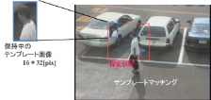
AI自動追尾の概要
AIにより追尾精度が向上、コントローラなどでの手動追尾操作が不要に ^{*1}
改善の概要
AI ハイブリッド追尾方式： (現行はテンプレートマッチングのみ)
AIによる物体検知を利用し、テンプレートマッチングで追尾
 | アイテム
検知 | AIで人・車・二輪車を検知
追尾 ^{*1} | 背景への誤追尾を最小化 複数人（最大10人まで）いるシーンでも特定の人物を追尾継続 なめらかな追従
連動 | マルチセンサー部・PTZ部および外部PTZカメラと連動可能
+
AI物体検知
テンプレートマッチング
*1：追尾対象の移動・カメラの画角によっては別の対象を追尾するケースもあります。
対象を右クリックすることで、追尾対象として再設定可能です。
精度評価
背景特徴に引っ張られず、「人」のみを追尾
 | 対象物 | AI | 現行 | 説明
検知 | 人 | ◎ | △ | 現行: 頭部の形で検知 AI : 人・車・二輪車を特定して検知
 | 車 | ◎ | ×
 | 二輪車 | ◎ | ×
追尾 | 単独の場合 | ◎ | △～〇 | 現行 : 道路の白線などを誤追尾することあり AI : 人・車・二輪車を特定した後、テンプレートマッチング
 | 複数人いる場合 | 〇～◎ | △～〇 | 10人の中で検出、追尾可能

Slide 38
AI自動追尾（車両／人物）
検知 設定 | 検出オブジェクト：車両 トリガー：任意のプリセット位置で自動パン、プリセットシーケンス、パトロール中 （設定エリア：8エリア） | 検出オブジェクト：人物
説明 | オブジェクト（車両）を検出し、自動的に追尾を開始 人と車両の両方が存在する環境でも、車両のみを追尾 | ターゲットと他の通行者がすれ違う場合、カメラはターゲットを追尾継続
参考 動画
【留意点】・10 lux以上の照度がある環境での運用が適切です。
・障害物などにより1秒以上ターゲットが遮られると、追尾が停止することがあります。
・人物同士で1秒以上 ほぼ重なった状態となった場合に、人物同士が
①同系色の場合、手前の人物が追尾ターゲットとなることがあります。
②極端に異なる色の場合、追尾が停止することがあります。

Slide 39
AI自動追尾の動作原理と流れ①（単一カメラでの追尾）
① オブジェクトが設定エリアに入るとAI検知
② モニター映像の中心にオブジェクトが収まるように追尾
歩行
設定エリア
③
①, ②
自動追尾
モニター映像
検知条件：AI-VMDと同様
・人物：全身、肩甲骨上の頭、顔
・車両：タイヤがある物体の上に車体がある
・二輪車：タイヤがあり、人が乗っている
＊放置自転車は認識しない
③ ②と同時に、自動ズーム実行（事前設定必要）
【メモ】
検知エリア内で、障害物などにより人物の下半身が遮られても、肩甲骨上の頭もしくは顔の検知で、追尾可能
＞
＞
モニター映像
自動ズーム
全身検知
肩甲骨上
の頭検知
顔検知

Slide 40
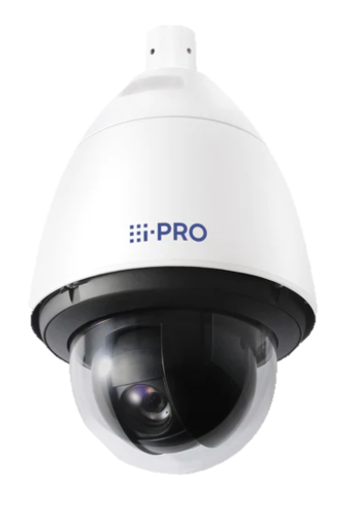
AI自動追尾の動作原理と流れ②（複数カメラでの追尾連動）
① 自動追尾（PTZ-1）
② 事前設定した画角に入ると独自アラーム通知
（PTZ-1⇒PTZ-2）
＊検知IDは引き継がれません。
③ プリセット移動（PTZ-2）
④ 検知後に自動ズーム実行（PTZ-2）
⑤ ④とほぼ同時に自動追尾（PTZ-2）
② 独自アラーム通知
PTZ-1
⑤
①
PTZ-2
③, ④
②
設定画角

Slide 41
【参考】複数オブジェクトの間での自動追尾について
以下のいずれのシーンにおいても自動追尾が可能
① AI検知対象が複数名の間を通行
② 複数名の中の一人を右クリック（ロックオン）で
自動追尾開始
自動追尾
自動追尾
右クリックでロックオン、
追尾開始（ブラウザ操作）
AI検知・追尾開始
設定エリア
【留意点】プリセット移動後などの自動検知エリアに複数のオブジェクトが存在する場合は、検知エリアの中心に近いオブジェクトを追尾対象とします。

Slide 42
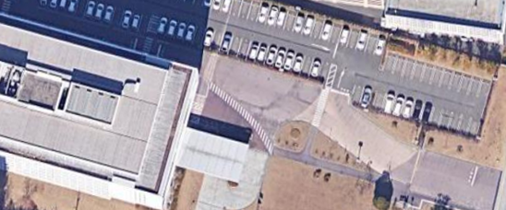
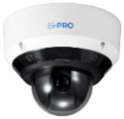
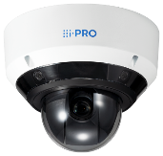
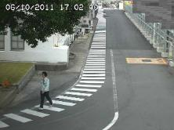
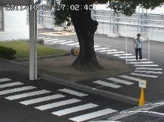
AI自動追尾（他カメラとの連携）
例：侵入者を検出して自動的に追尾 （詳細設定手順については 「【参考】AI自動追尾連携設定」 を参照）
3
① マルチセンサー部のAI-VMD検知エリアで侵入者を検知
② PTZ部へ自動通知、自動追尾を開始（独自アラーム通知の設定不要）
③ 死角エリア付近でPTZ部⇒PTZカメラに独自アラーム通知、
PTZカメラが自動追尾を開始
侵入者
1
2
【イメージ図】
マルチセンサー部
PTZ部
PTZカメラ
1. AI-VMD アラーム発生
2. 自動で検知位置までPTZ動作を行ない、追尾開始
3. 引継ぎ
他のPTZカメラと連携して追尾を続ける
侵入検知
画像をクリックして追尾指示できます
自動追尾警報領域
トリガー ：AI-VMD
自動通知
検知画角に移動
追尾開始
トリガー：
アラームエリア
通知
プリセット位置に移動
追尾開始

Slide 43
AI自動追尾の仕様（1/2）
機能 | 項目 | 説明
検知 | 検出対象 | 人、車、二輪車
 | 最小サイズ | 40x40 ピクセル(人) 70x70ピクセル（車、二輪車）
追尾 | 複数人環境での追尾 | 最大10人
 | 速度 | 60km/h （WIDE端）
 | 照度 | 10 lx 以上
使用事例 | 説明
手動 | 「ライブ」画面でのロックオン VMS操作画面でのロックオン
自動 | アラーム連動（ターミナル、VMD、サウンド検出、コマンド） ->プリセット位置を移動して追尾を開始
 | 他のカメラからのAI-VMDおよびVMD通知 ->プリセット位置に移動して追尾を開始
 | 任意のプリセット位置で追尾対象を検出し、追尾を開始
 | 自動パン、プリセットシーケンス、パトロール中に、追尾対象を検出して追尾を開始
 | 設定エリア（8エリア）で、追尾対象を検出して追尾を開始

Slide 44
AI自動追尾の仕様（2/2）
設定項目 | AIベース
検知オブジェクト | 人物／車／二輪車
追尾対象の表示サイズ | 大(画面の3/4)/中(画面の1/2)/小(画面の1/4)/サイズ調整なし
感度 | 高/中/低
追尾最長時間 | Off（制限なし）/10s/20s/30s/40s/50s/1min/2min/3min/5min/10min
自動追尾情報付加 | Off/On（ライブ画表示なし）/On（ライブ画表示あり）
自動追尾起動設定 | オートパン、プリセットシーケンス/プリセットポジション、プリセットポジション選択、パトロール 自動追尾起動設定エリア(8か所, 四辺形設定)
自動追尾アラーム設定 | Off/On(追尾開始時)/On(アラーム検出時間経過時)/ On(アラームエリア侵入時（8か所,四辺形設定）)
アラームエリア | 8か所, 四辺形設定
検知マスクエリア設定 | なし (パフォーマンス向上により不要に)
カメラ設置高さ | なし (パフォーマンス向上により不要に)
再検索設定 | なし (パフォーマンス向上により不要に)

Slide 45
【参考②】AI自動追尾連携設定

Slide 46
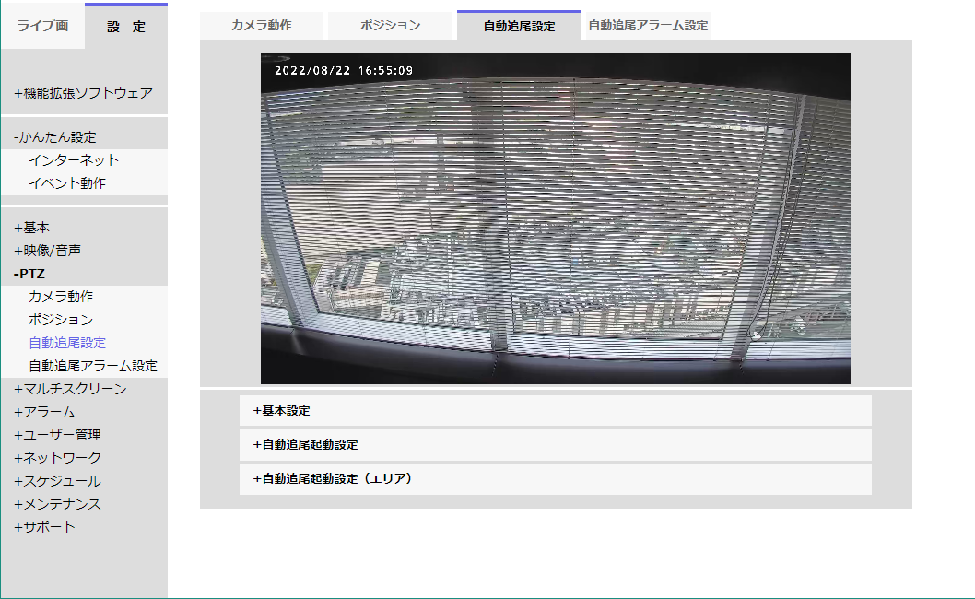
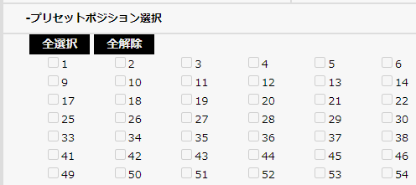
【PTZ部】自動追尾設定
人物 / 車 / 二輪車
大(画面の3/4) / 中(画面の1/2) / 小(画面の1/4) /
サイズ調整なし
高 / 中 / 低
Off(制限無し) / 10s,20s,30s,40s,50s,1,2,3,5,10min
Off / On (ライブ画表示なし) / On(ライブ画表示あり)
【メモ】
画角外から走り込んできた人物に対する自動追尾の場合、検知幅の2倍以上の画角があれば検知可能ですが、「自動追尾起動設定エリア」の画角を引き目にすることをお勧めします。
＊各項目設定後に「設定」ボタンを必ずクリック

Slide 47
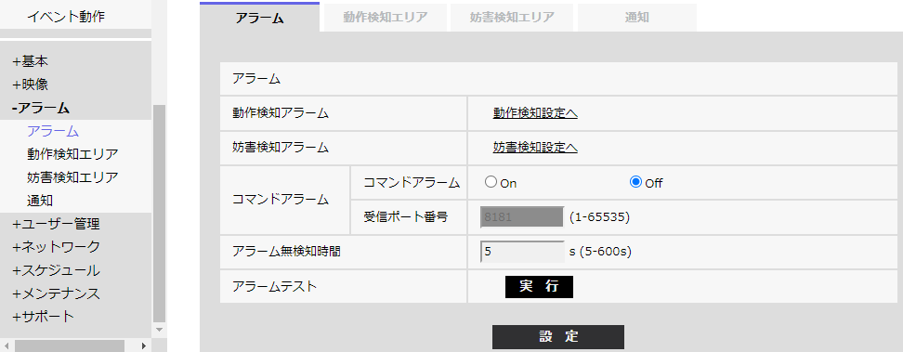
自動追尾連動での留意事項
オブジェクトが検知エリアに入りAI検知
ターゲットが検知エリアに侵入し検知した段階で、PTZ部に自動通知され、自動追尾が開始されますが、
AI-VMDアラーム①の発報タイミングが「検知時に毎回発報」に設定されている場合、「アラーム無検知時間」の設定時間以上、検知エリアに留まると、自動追尾開始後に再度PTZ部に自動通知され、検知位置にPTZ操作してしまう可能性があります。
その場合は、アラーム無検知時間②を長めに設定するなどの調整・検討が必要になります。
自動追尾
自動追尾
検知エリア
アラーム
無検知時間を
超えての移動
ターゲット移動
①
②
【AI-VMD設定画面】＞「詳細設定」＞「AI-VMDアラーム」設定
【設定画面】＞「アラーム」＞「アラーム無検知時間」設定

Slide 48
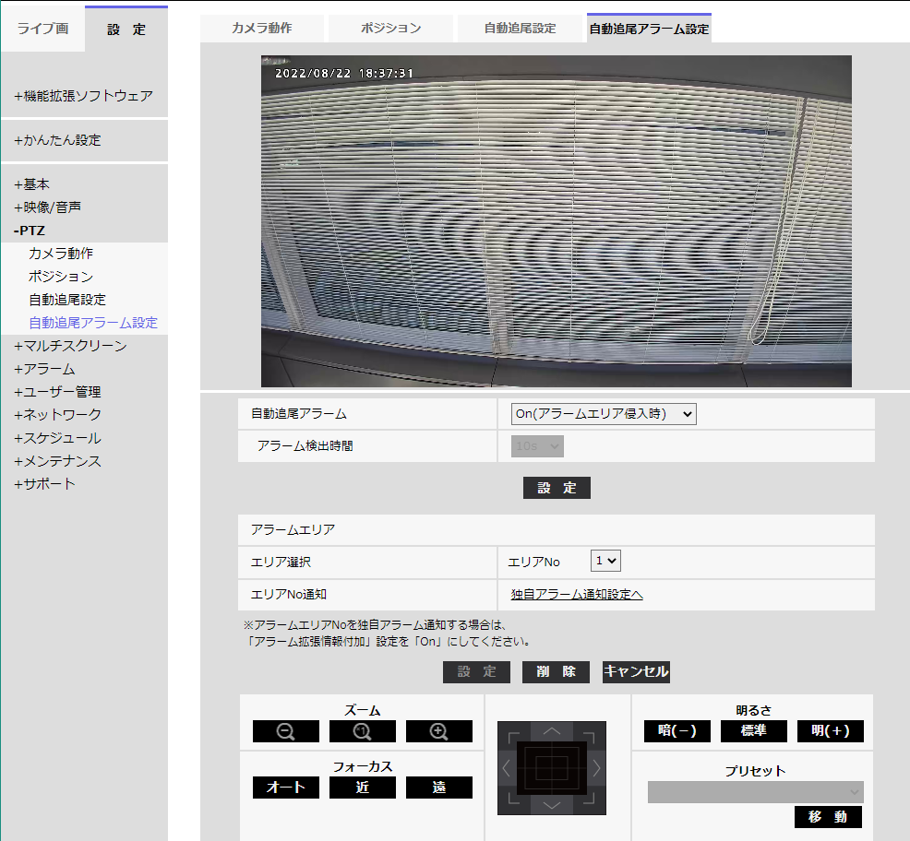
PTZカメラ（AI搭載モデル）との自動追尾連動の設定手順（1/3）
PTZ部
PTZカメラ
2. 自動ズーム調整および
自動追尾起動の設定
3. 自動追尾の引継ぎ
PTZ部 ⇒ PTZカメラ
PTZ部⇒PTZカメラへ自動追尾を引き継ぐ設定を行ないます。
PTZ部の画角が死角となり自動追尾が停止する前のエリアに差し掛かった時に、PTZカメラへ独自アラームを通知、自動追尾を引き継ぐように設定します。
「自動追尾アラーム」
：”On(アラームエリア侵入時)”
＊
【アラームエリア】
・「エリア選択」：自動追尾をPTZカメラに引き継ぐタイミングのエリアを指定
（下段にて画角とエリアを設定）^{*1}
・「エリアNo通知」：「独自アラーム通知」設定画面にて指定（次ページ参照）
＊
*1：エリア設定
下段のコントロールパネルを使用し、画角とエリアを設定
＊「設定」ボタンを必ずクリック

Slide 49
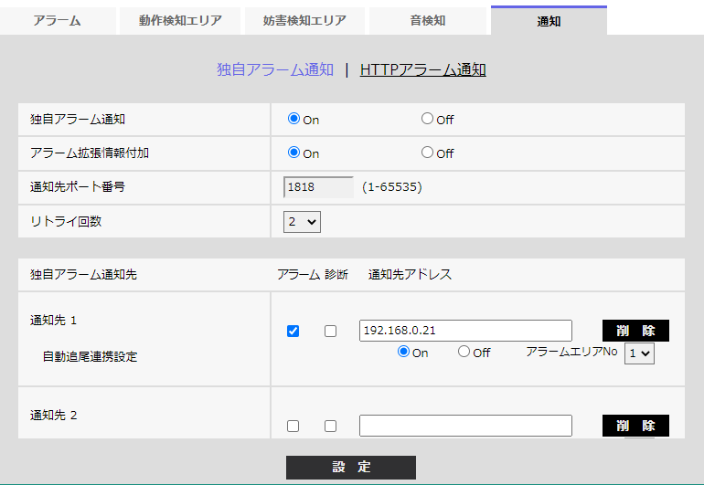
PTZカメラ（AI搭載モデル）との自動追尾連動の設定手順（2/3）
PTZ部
PTZカメラ
2. 自動ズーム調整および
自動追尾起動の設定
3. 自動追尾の引継ぎ
PTZ部 ⇒ PTZカメラ
PTZ部 ⇒ PTZカメラへ自動追尾を引き継ぐための
独自アラーム通知設定を行ないます。
【独自アラーム通知設定】
・「独自アラーム通知」：”On”
・「アラーム拡張情報付加」：”On”
・「通知先ポート番号」：PTZカメラと同じ番号を指定
【独自アラーム通知先】
・「アラーム」：チェック
・「通知先アドレス」：PTZカメラのIPアドレスを指定
「自動追尾連携設定」： “On”
「アラームエリアNo」：前ページで設定したアラームエリアの番号を指定
＊
＊「設定」ボタンを必ずクリック

Slide 50
PTZカメラ（AI搭載モデル）との自動追尾連動の設定手順（3/3）
PTZ部
PTZカメラ
2. 自動ズーム調整および
自動追尾起動の設定
3. 自動追尾の引継ぎ
PTZ部 ⇒ PTZカメラ
PTZ部からの独自アラーム通知を受信する設定を行ないます。
【アラーム設定】
・「コマンドアラーム」：”On”
・「受信ポート番号」：PTZ部と同じ番号を指定
【アラーム連動設定】
・「コマンドアラーム」：”送信元別プリセットポジション”
⇒「送信元別プリセットポジション設定へ」をクリック
【送信元別プリセットポジション】
・「送信元アドレス１」：PTZ部のIPアドレス
＊右のボックスに、独自アラーム受信時のプリセットポジション番号を指定
・「カメラ別受信設定」：”1”を指定
・「アラームエリアNo」：”On”
＊PTZ部のアラームエリアNoを指定
0
1:
＊「設定」ボタンを必ずクリック

Slide 51
更新履歴

Slide 52
更新履歴
No | 更新内容 | 対象ページ | バージョン | 更新日
1 | 初版 | - | 1.00 | 2023/8/31
2
3
4
5
6
7
8
9
10
11
12
13
14
15

